Slide 1
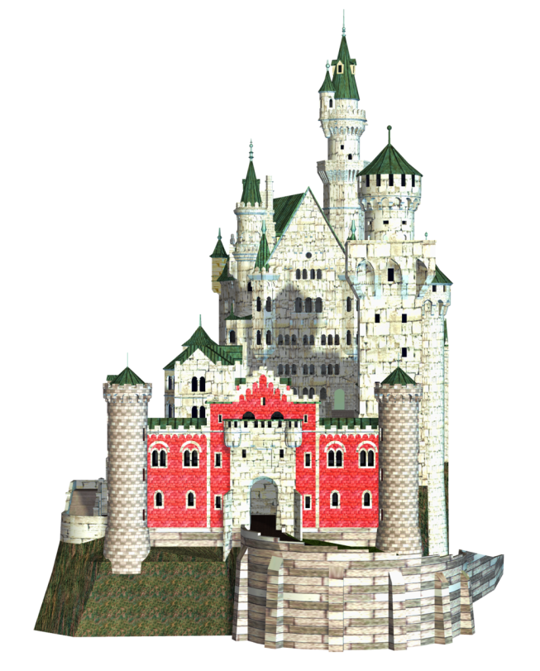
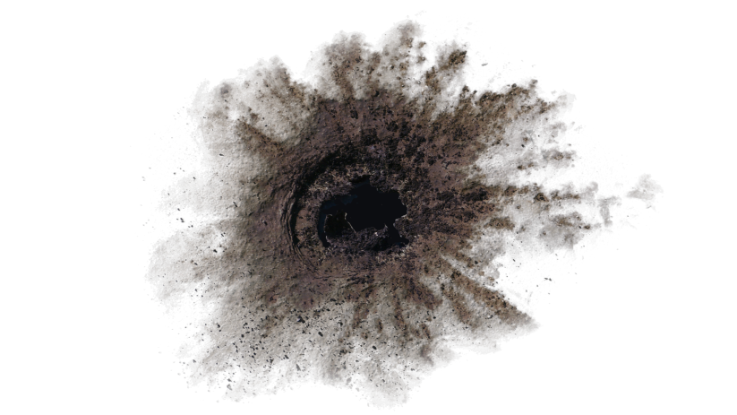
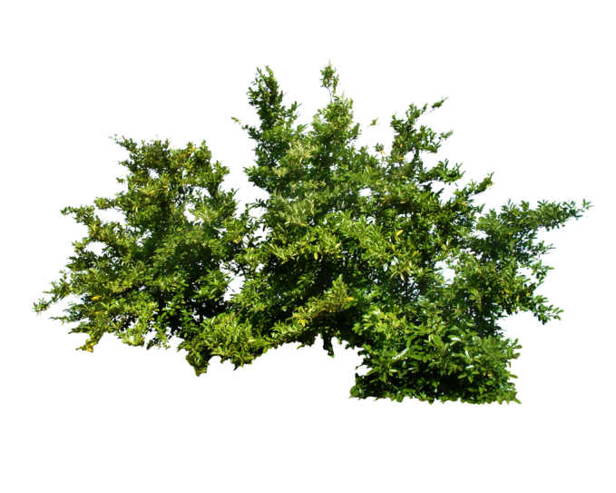
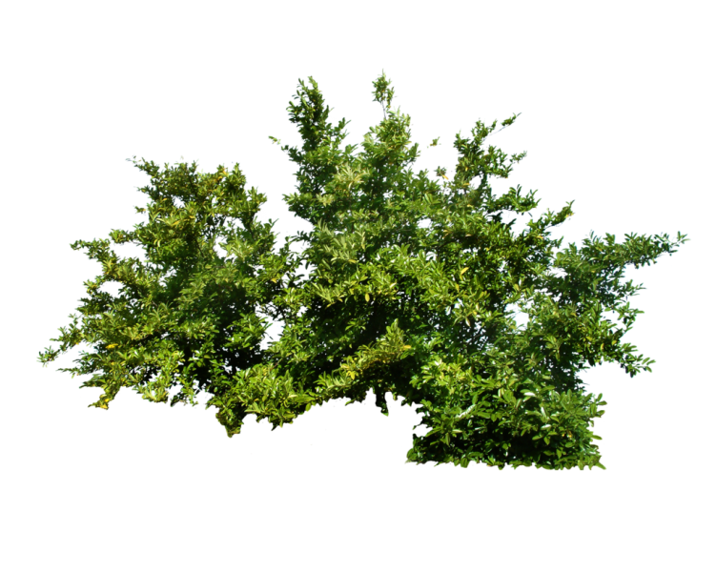
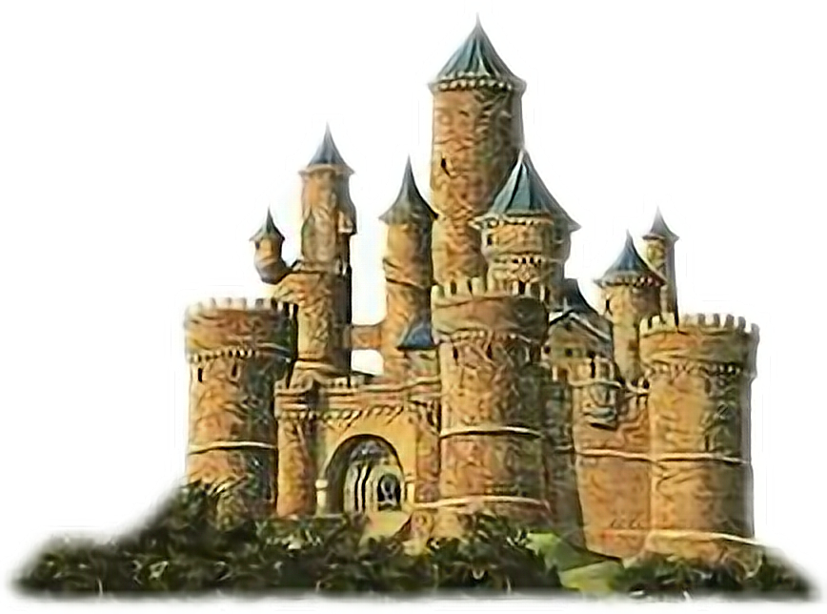
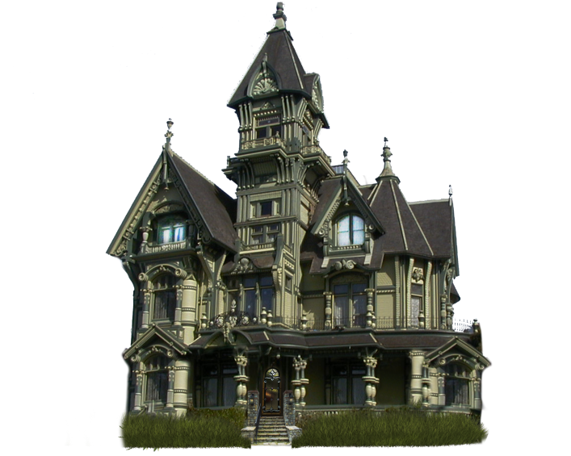
Банковская крепость
Экономическое озеро
Яма загадок
Сказочный замок
Усадьба экономической
викторины

Slide 2
Кто согласно пословице, платит дважды?
Скупой.
Продолжите известную русскую пословицу:
«Хороший повар сам себя …»
Хвалит.
Какой аллюр иногда бывает в инфляции?
Галоп.
В роли какого автомобильного устройства выступает
по отношению к торговле реклама?
Двигатель.
Название какого насекомого положено в
названии рынка, где торгуют старыми вещами
и мелкими товарами с рук?
Блоха.

Slide 3
Банковская крепость
Экономическое озеро
Яма загадок
Сказочный замок
Усадьба экономической
викторины

Slide 4
Колобок.

Slide 5
Репка.

Slide 6
Золотая антилопа.

Slide 7
Курочка Ряба.

Slide 8
Кот в сапогах.

Slide 9
Банковская крепость
Экономическое озеро
Яма загадок
Сказочный замок
Усадьба экономической
викторины

Slide 10
На товаре быть должна, обязательно …
цена
Коль трудиться круглый год, будет кругленьким …
доход
Журчат ручьи, промокли ноги,
весной пора платить …
налоги
Дела у нас пойдут на лад:
мы в лучший банк внесли свой …
вклад
На рубль – копейки, на доллары – центы,
бегут – набегают в банке …
проценты

Slide 11
Банковская крепость
Экономическое озеро
Яма загадок
Сказочный замок
Усадьба экономической
викторины

Slide 12
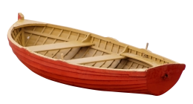
Банковская крепость
Экономическое озеро
Яма загадок
Сказочный замок
Усадьба экономической
викторины

Slide 13
Банковская крепость
Экономическое озеро
Яма загадок
Сказочный замок
Усадьба экономической
викторины

Slide 18
Спасибо за внимание!

